Slide 1
Анализ работы
в структурном подразделение государственного бюджетного общеобразовательного учреждения
Самарской области
основной общеобразовательной школы №4
городского округа Отрадный Самарской области
детский сад №3
по проекту «Все работы хороши, выбирай на вкус»

Slide 2
Цель проекта: формирование предпосылок личностного и профессионального самоопределения дошкольника и расширение словарного запаса. Основными задачами являлись: 1. Сформировать представление о мире профессий, о труде взрослых. 2. Систематизировать знания о профессиях и уметь называть их. 3. Сформировать навык игры с атрибутами. Расширить активный и пассивный словарь дошкольника.

Slide 3
Для реализации проекта были выбраны 10 профессий (5 популярных и 5 малоизвестных детям): ветеринар, врач, продавец, портной, швея, журналист, строитель, мастер по ремонту компьютера, библиотекарь, часовщик.

Slide 4
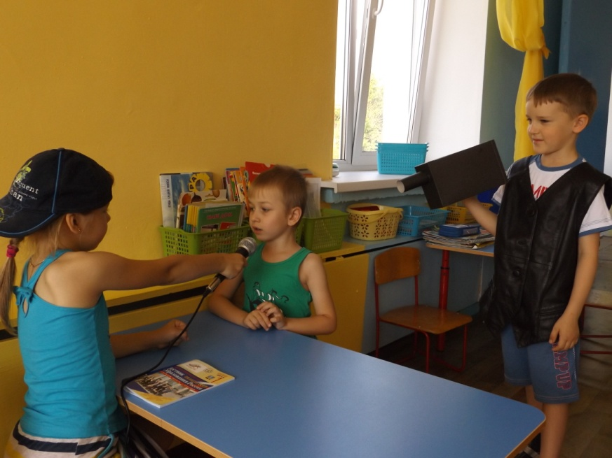
Формирование предпосылок личностного и профессионального самоопределения дошкольника возможно при использовании разнообразных методов и средств формирования представлений дошкольников о мире профессий

Slide 5
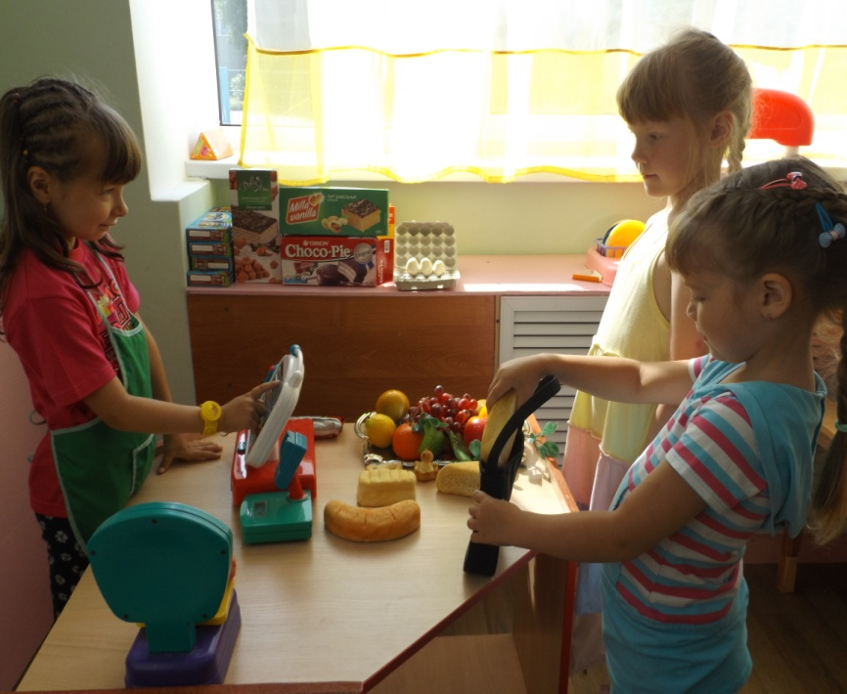
Были запланированы и проведены следующие мероприятия:
Анкетирование и диагностирование детей по профориентации.
Составлены учебно-тематический план.
Проведены беседы, сюжетно-ролевые и дидактические игры, НООД, игры с использованием ЭОР.
Созданы альбомы с картинками и фотографиями выбранных профессий.
Обшиты куклы.
Консультации по профориентации детей дошкольного возраста для родителей
Разработаны мини проекты по знакомству детей с каждой профессией в отдельности.

Slide 6
Успешное осуществление вышеперечисленных форм работы с детьми невозможно без организации правильной и соответствующей возрастным особенностям профориентаци­онной предметно-развивающей среды.

Slide 7
Родители были непосредственными участниками образовательного процесса. Они изготавливали атрибуты для сюжетно-ролевых игр по профессиям, приглашали к себе на предприятия, знакомили с орудиями труда и результатами своей работы.

Slide 8
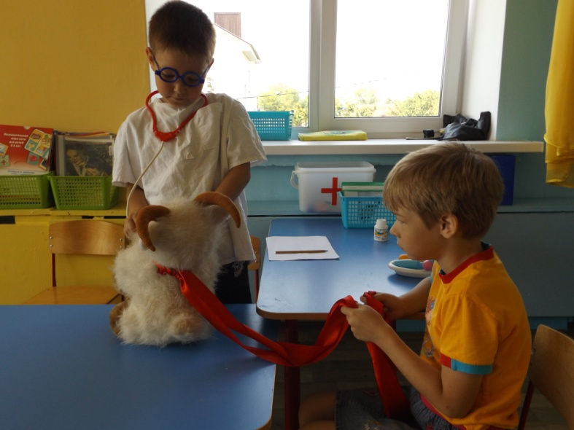
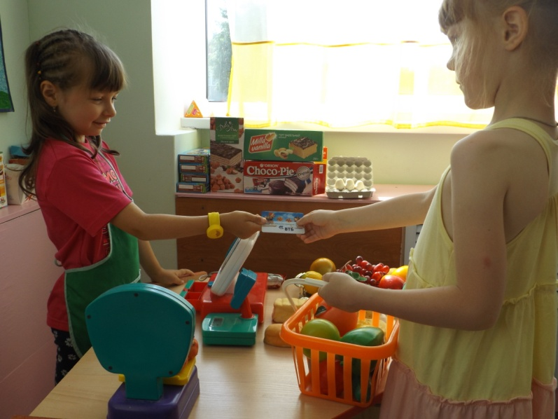
Диагностический инструментарий
Профориетационный опросник (Е. И. Климов).
Опросник Л. В. Куцаковой «Профессиональная деятельность взрослых»
Диагностика игровой деятельности (игры профессионального характера) (В.П. Кондрашов)
Тест «Узнай профессию».
Рисуночный тест «Моя семья».

Slide 9
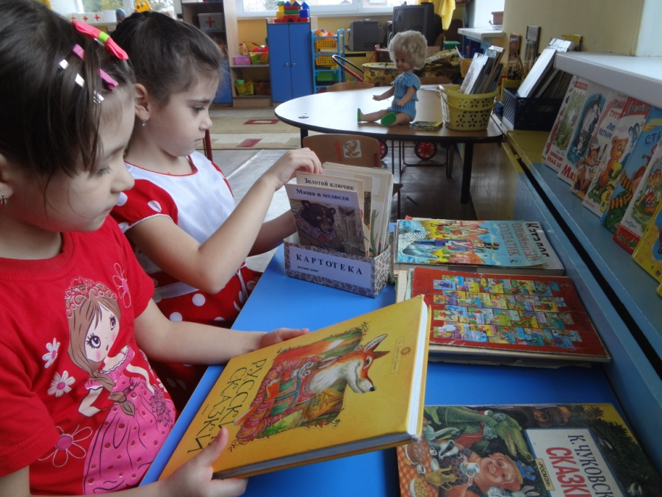
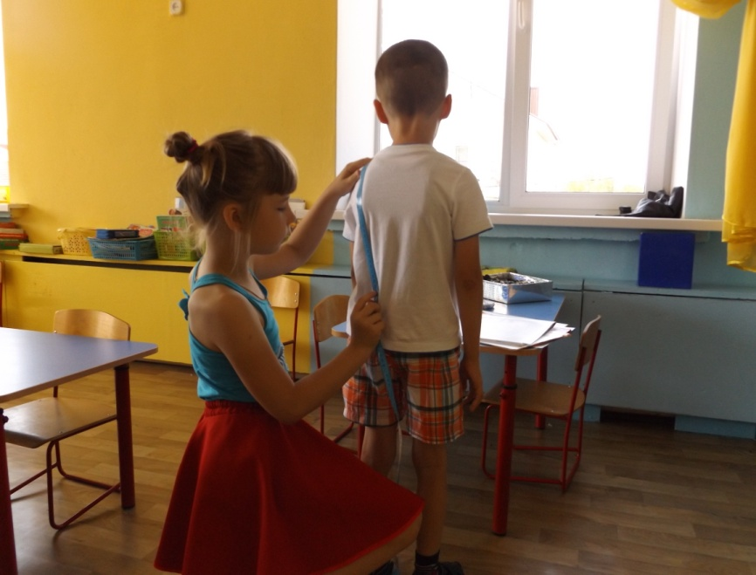
Таким образом, проводимая профори­ентационная работа позволяет ненавязчиво подвести детей к важному выводу, что труд, профессиональная деятельность яв­ляются значимой сферой жизни.

